Slide 1
DIAGRAMA DE BLOCOS
Ettore A. de Barros

Slide 2
D(s)
R(s)
+
+
+
Y(s)
_
+
H(s)
EXEMPLO DE DIAGRAMA DE BLOCOS

Slide 3
ELEMENTOS:
F(S)
BLOCO
R(s)
E(s)
Y(s)
B(s)
Y(s)
SOMADOR ALGÉBRICO
RAMIFICAÇÃO

Slide 4
DEFINIÇÕES
1) SISTEMA EM CASCATA
2) SISTEMA EM PARALELO
+
+

Slide 5
DEFINIÇÕES
UTILIZANDO O EXEMPLO
R(s)
+
E(s)
Y(s)
_
B(s)
H(s)
R(s) = referência; E(s) = erro; Y(s) = saída
1- MALHA ABERTA
E(s)
H(s)
B(s)

Slide 6
2- MALHA FECHADA
R(s)
+
Y(s)
_
H(s)

Slide 7
3- SISTEMA EM MALHA FECHADA COM PERTURBAÇÃO
D(s)
R(s)
+
+
+
_
Y(s)
H(s)

Slide 8
A PRIMEIRA PARCELA É A RESPOSTA DO SISTEMA EM MALHA
FECHADA (SEM DISTÚRBIO). A SEGUNDA PARCELA É O EFEITO DA
PERTURBAÇÃO NA SAÍDA. A SAÍDA É COMPOSTA PELA SOMA DAS
DUAS PARCELAS.

Slide 9
ANÁLISE DA INFLUÊNCIA DA MALHA FECHADA
CONSIDERE AS CONDIÇÕES ABAIXO:
NESTE CASO, A INFLUÊNCIA DA PERTURBAÇÃO NA SAÍDA FICA:

Slide 10
PARA A INFLUÊNCIA DO SINAL DE REFERÊNCIA, TEMOS:
PARA UMA REALIMENTAÇÃO UNITÁRIA (H(s)=1), TEMOS:

Slide 11
RESOLUÇÃO DO DIAGRAMA DE BLOCOS
1) SISTEMA EM CASCATA
2) SISTEMA EM PARALELO
R(s)
+
Y(s)
+

Slide 12
3- SISTEMA EM MALHA FECHADA
R(s)
+
Y(s)
_
H(s)
4- SISTEMA COM PERTURBAÇÃO
D(s)
R(s)
+
+
Y(s)
+
_
H(s)
D(s)/G(s)
É EQUIVALENTE A:
+
R(s)
_
H(s)

Slide 13
QUE TAMBÉM É EQUIVALENTE A:
D(s).P(s)
+
+
+
R(s)
_
H(s)

Slide 14
D(s).P(s)
+
+
+
R(s)
_
H(s)

Slide 15
D(s).P(s)
+
+
+
R(s)
_
H(s)

Slide 16
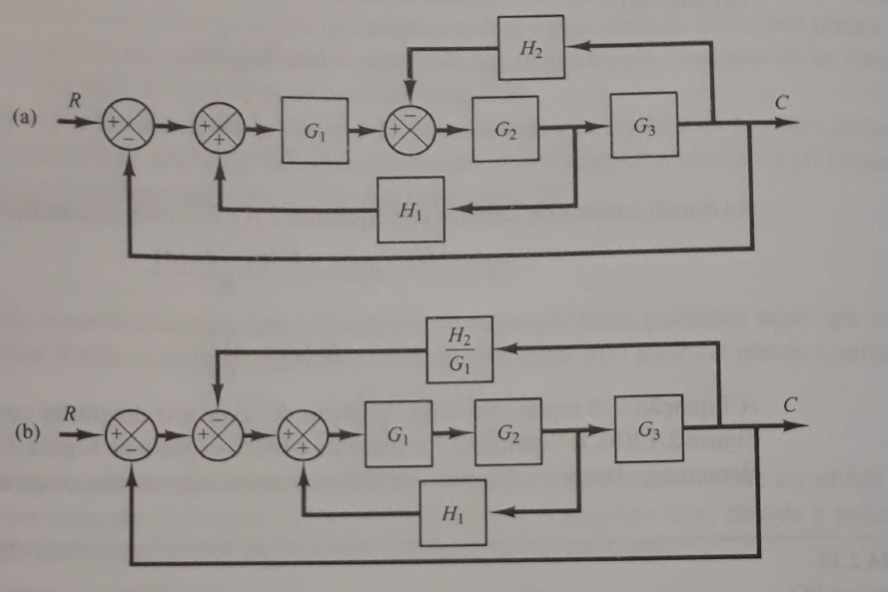
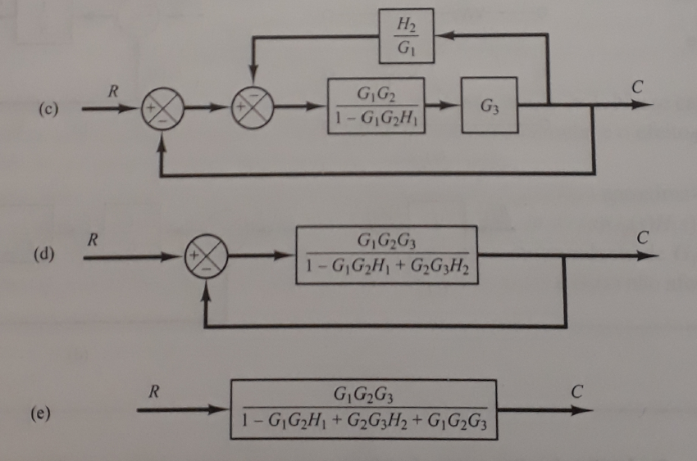
EXERCÍCIO
RESOLVIDO

